Slide 1

算法赛：智慧海洋建设可视化
队伍名：大白

Slide 2
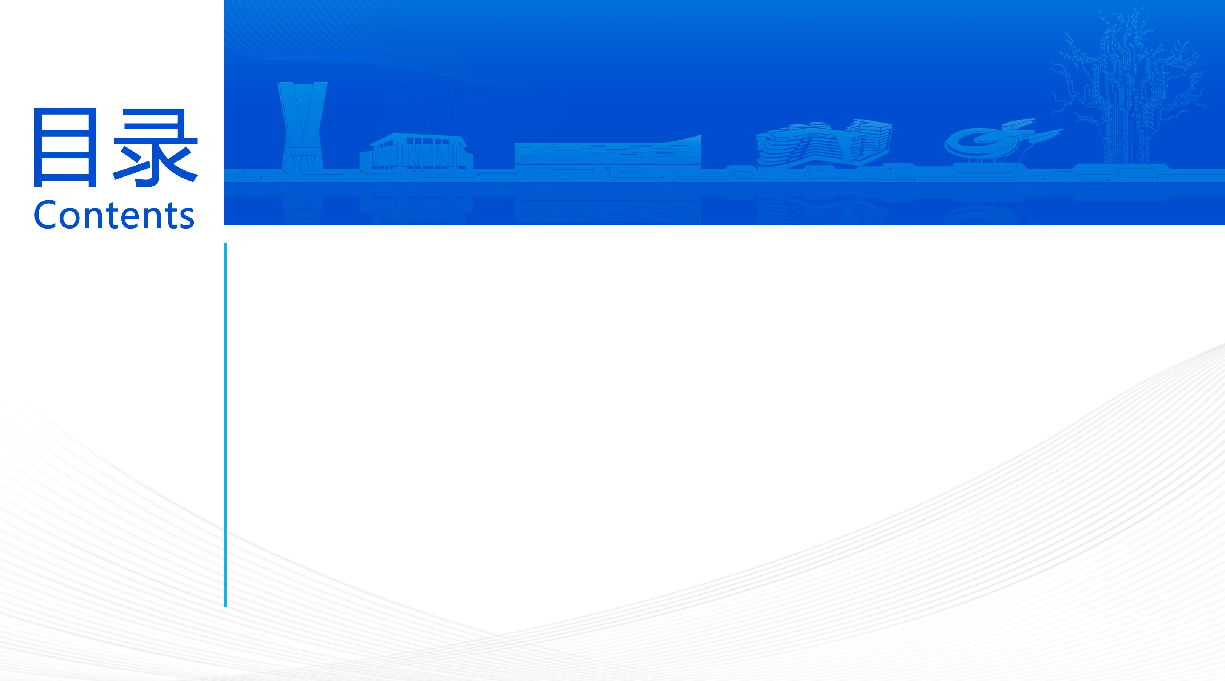

01
02
团队信息
任务描述
03
思路

Slide 3



01
01
团队信息

Slide 4
02
01
任务
描述

Slide 5

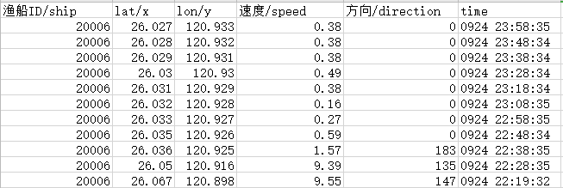
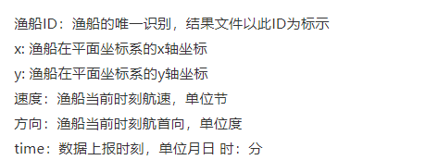
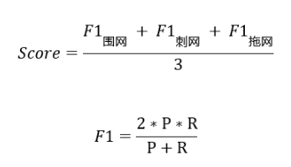
通过分析渔船北斗设备上传的一系列的渔船ID、经纬度坐标、上报时间、速度、航向信息，
判断该船的生产作业方式，拖网、围网或刺网其中一种，数据示例如下
时序多分类问题
职位：
姓名：
评测指标

Slide 6
03
01
思路

Slide 7


03. 思路
03-1. 基本信息
03-2. 细致信息
03-3. 动态信息
03-4. 基于word2vec的表征
03-5. 无监督预训练模型

Slide 8
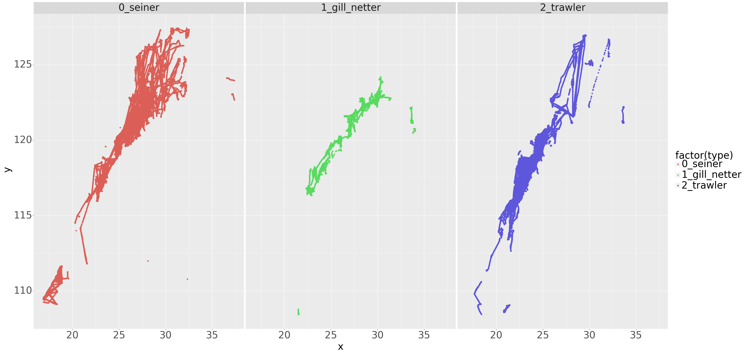
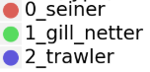
01 基本信息 经纬度/x-y的分布

Slide 9
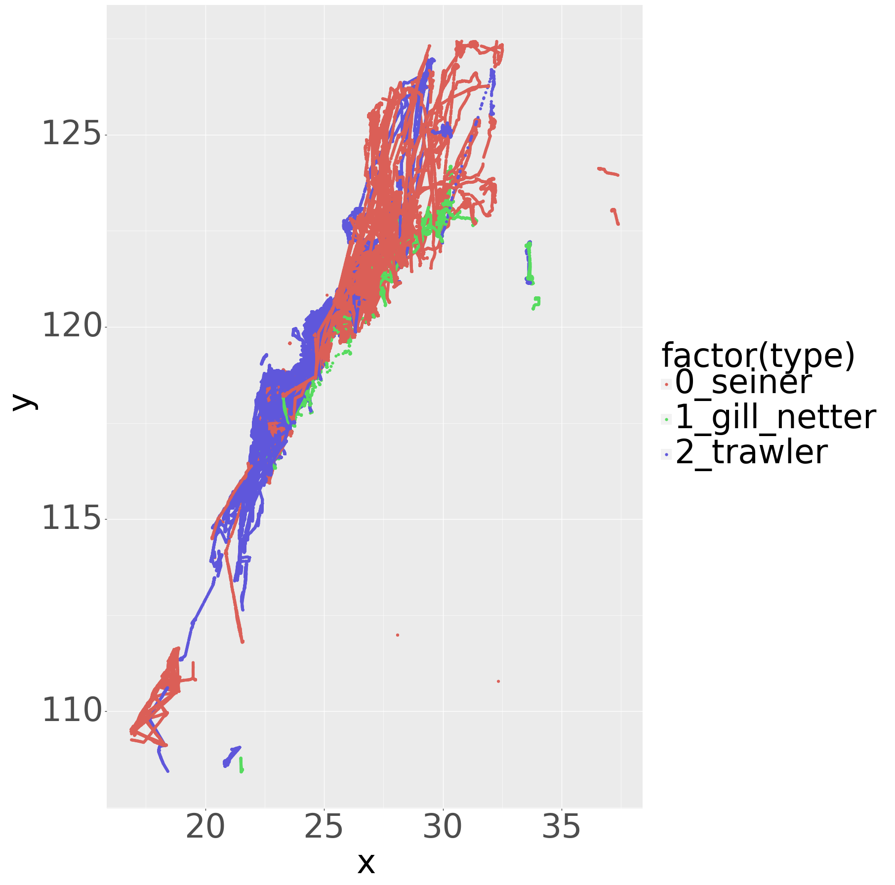
01 基本信息 经纬度/x-y的分布
以上四图说明
1. 不同渔船的作业方式的区域有很大的区分度；
2. 区域的重叠部分容易混淆，需要更多的信息进行判断；

Slide 10
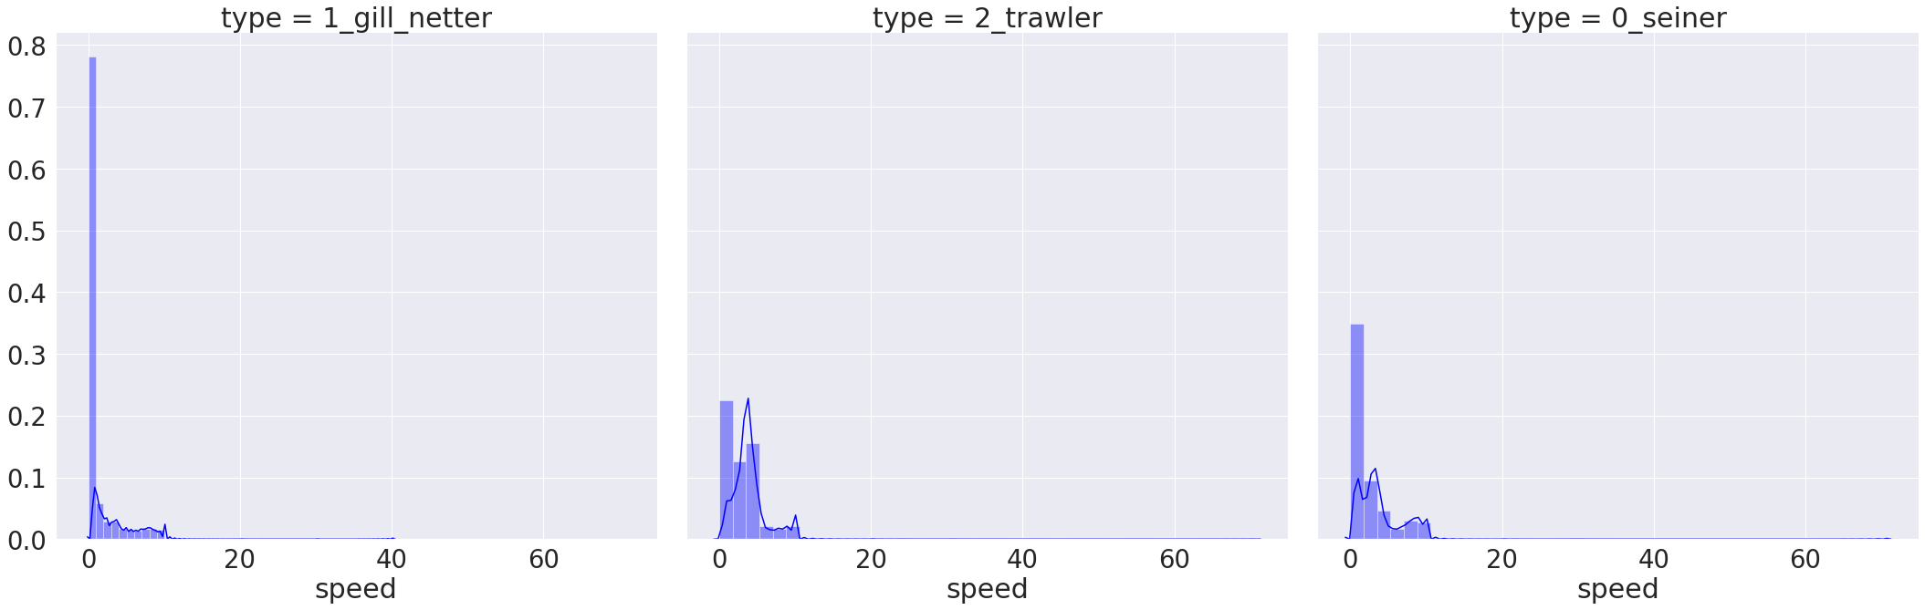
01 基本信息 速度/speed的分布
1. gill netter(刺网)作业方式大部分都在速度0或接近0的情况下作业；
2. 速度的稳定性 trawler(拖网) > seiner(围网) > gill netter(刺网)；

Slide 11
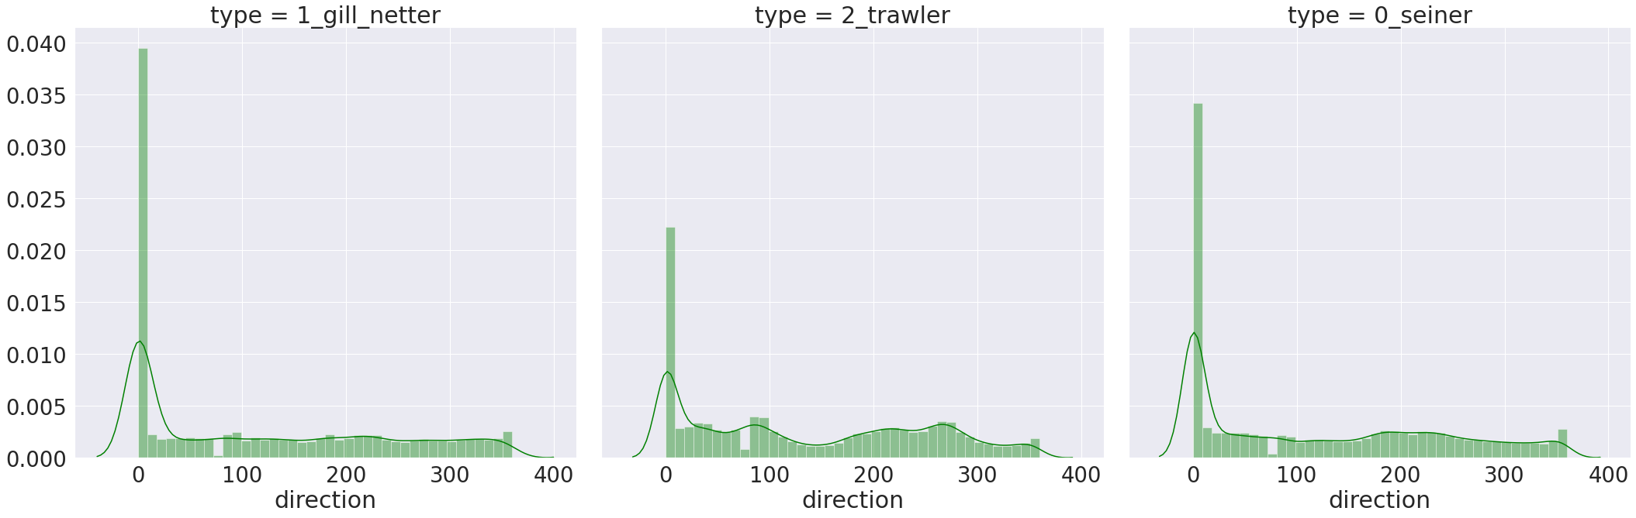
01 基本信息 方向/direction的分布
1. 三种作业方式的方向/direction在方向特别小的情况有一定差异；

Slide 12
02 细致信息
按照同一个渔船id速度为0和非0两部分进行分析
按照同一个渔船id白天和黑夜两部分进行分析
早6点整至晚8点整设置为白天(图标识Day)
晚8点整至早6点整设置为黑夜(图标识Night)

Slide 13
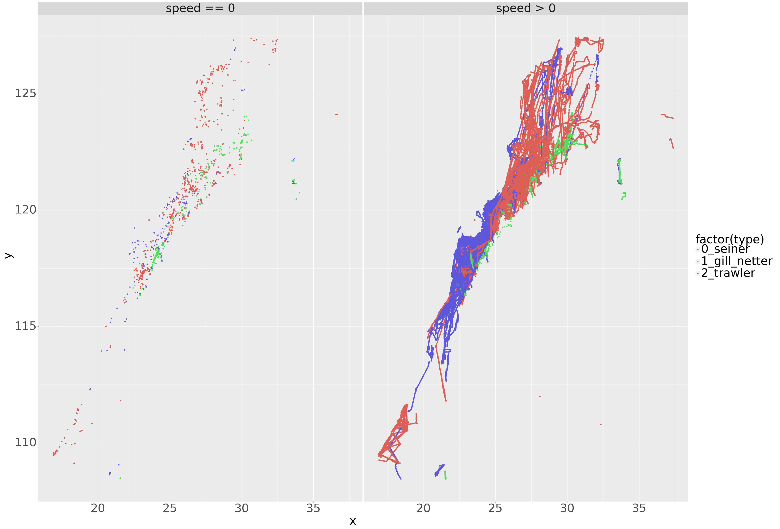
02 细致信息 speed > 0 & speed == 0 经纬度/x-y 分布

Slide 14
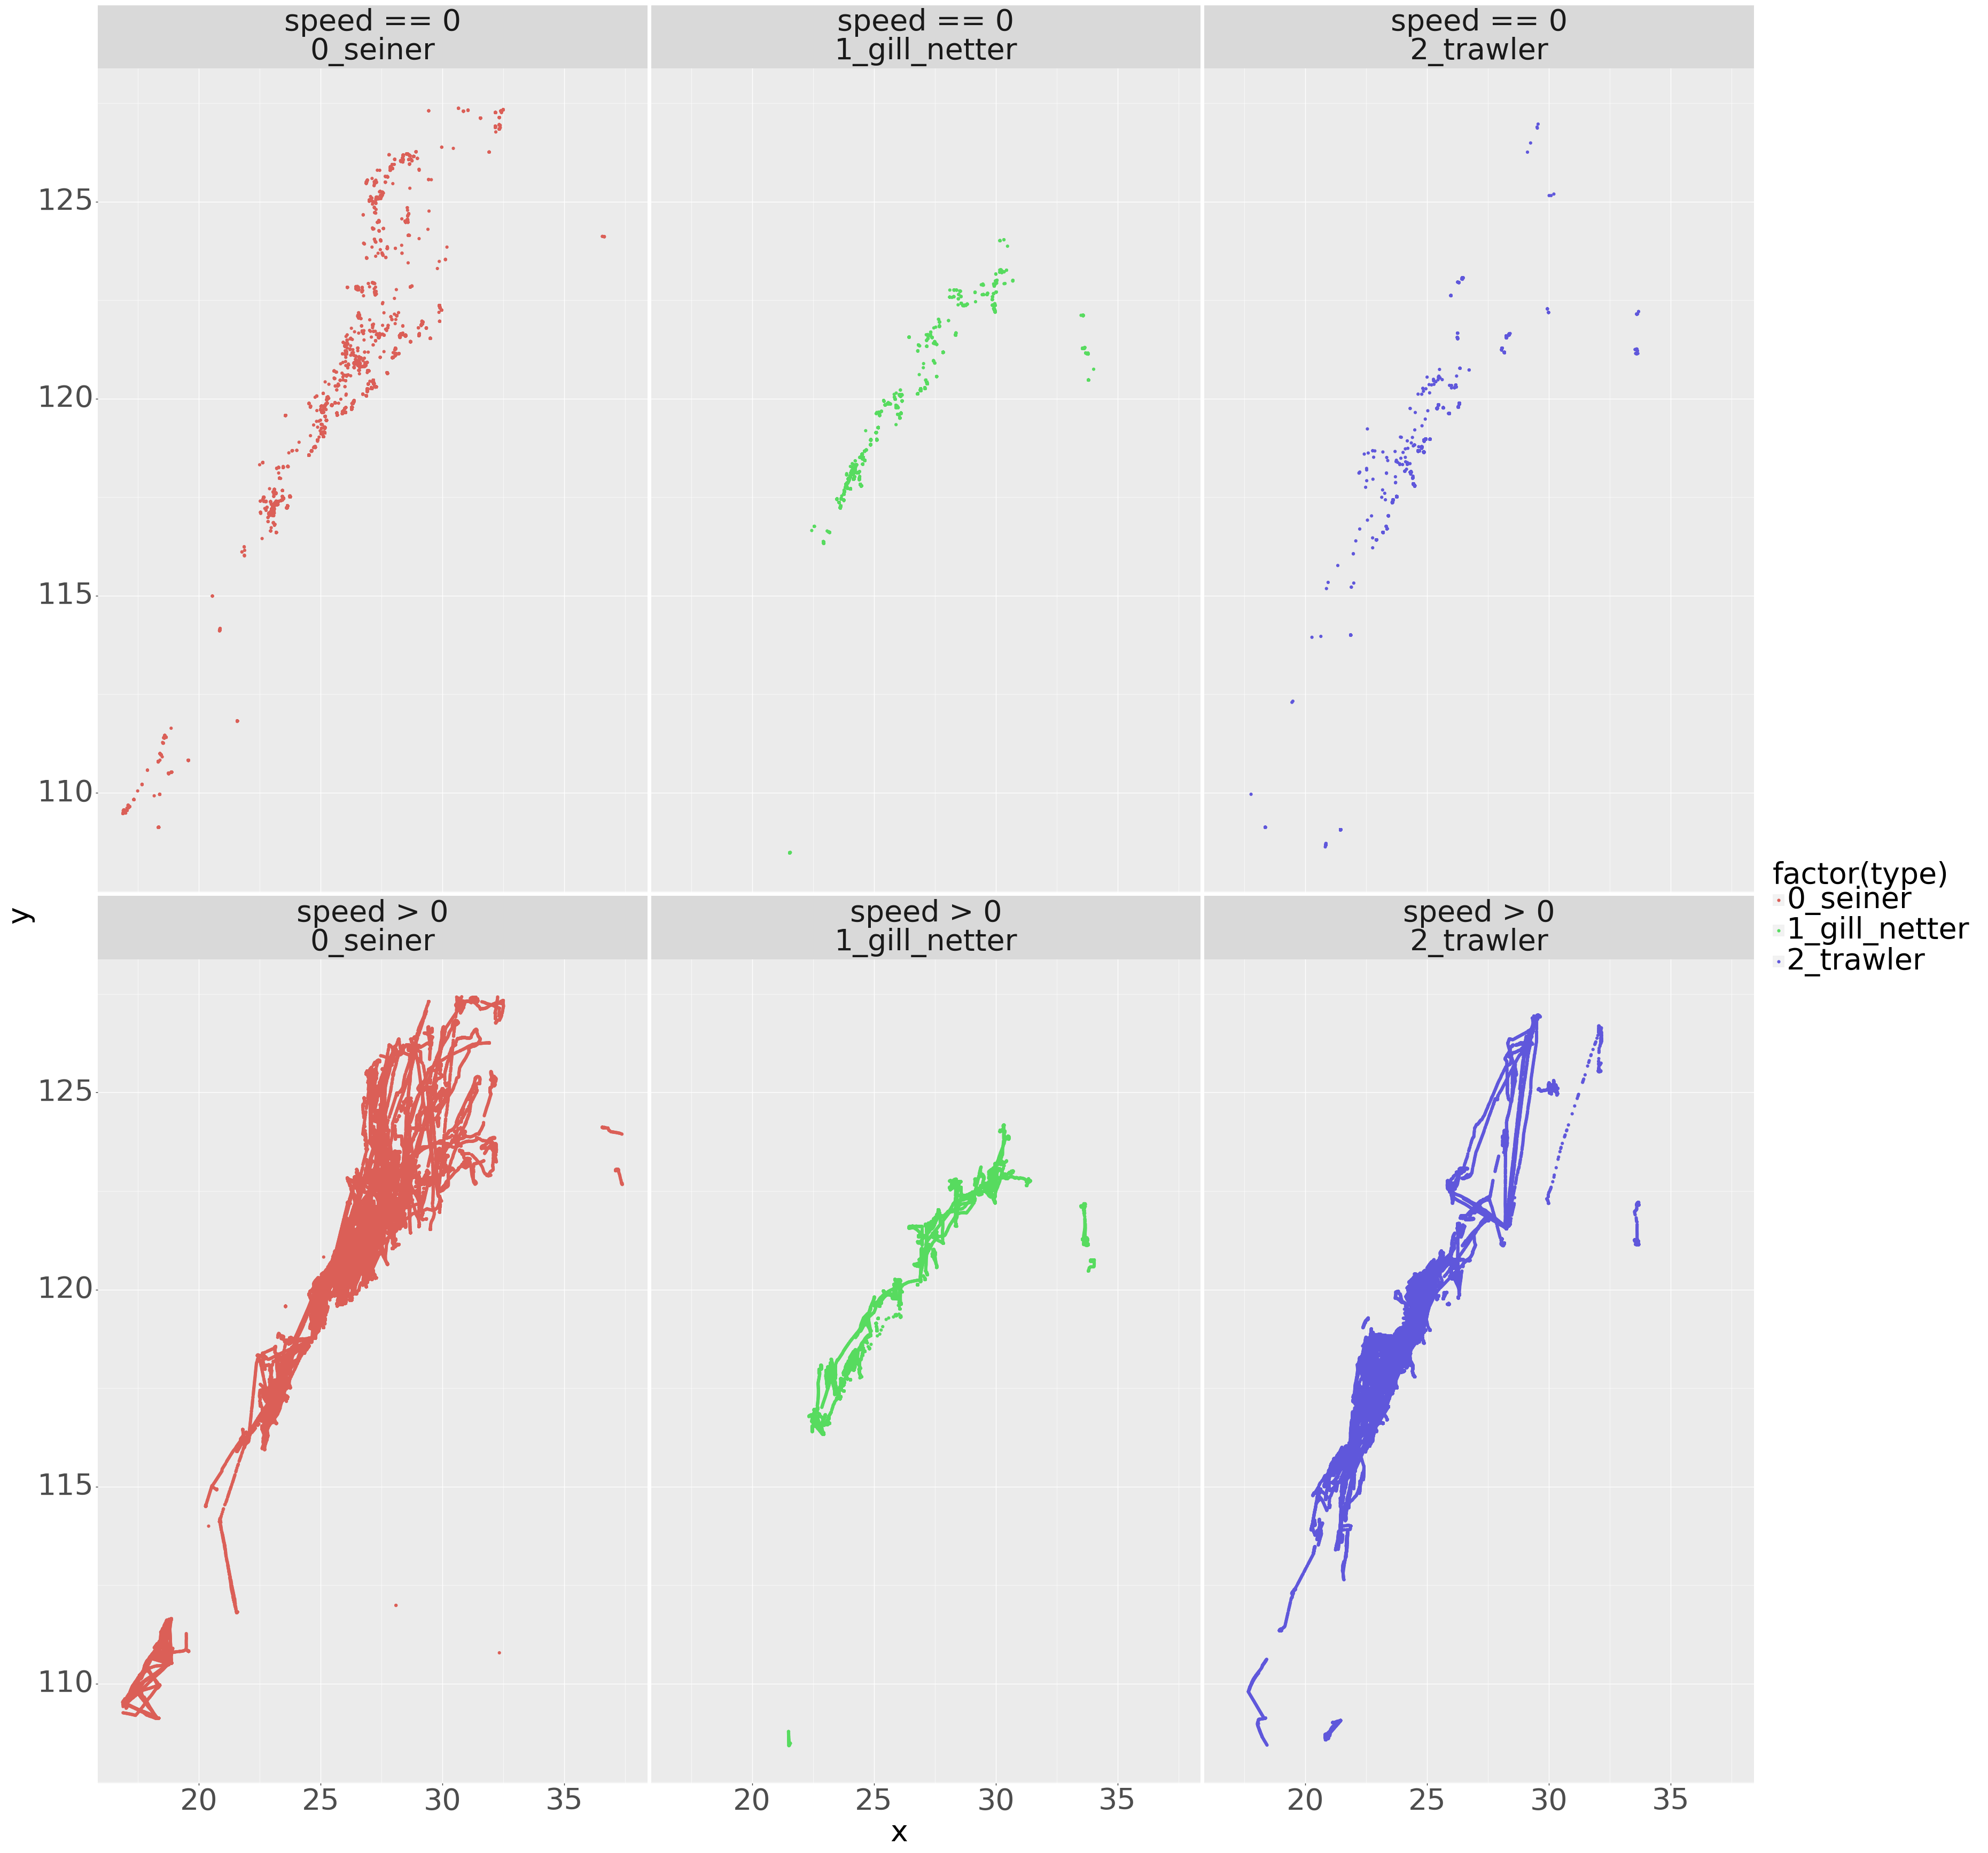
02 细致信息 speed > 0 & speed == 0 经纬度/x-y 分布

Slide 15
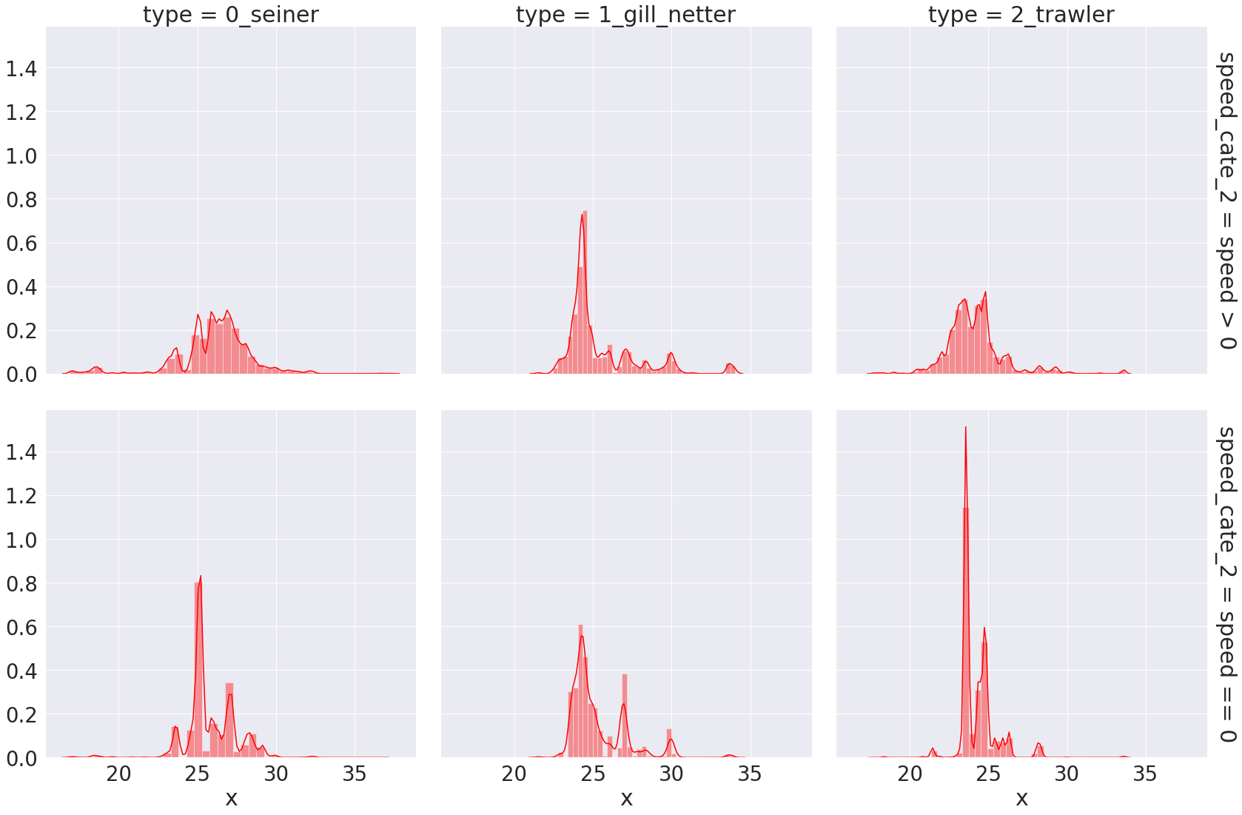
02 细致信息 speed > 0 & speed == 0 经度/x 分布

Slide 16
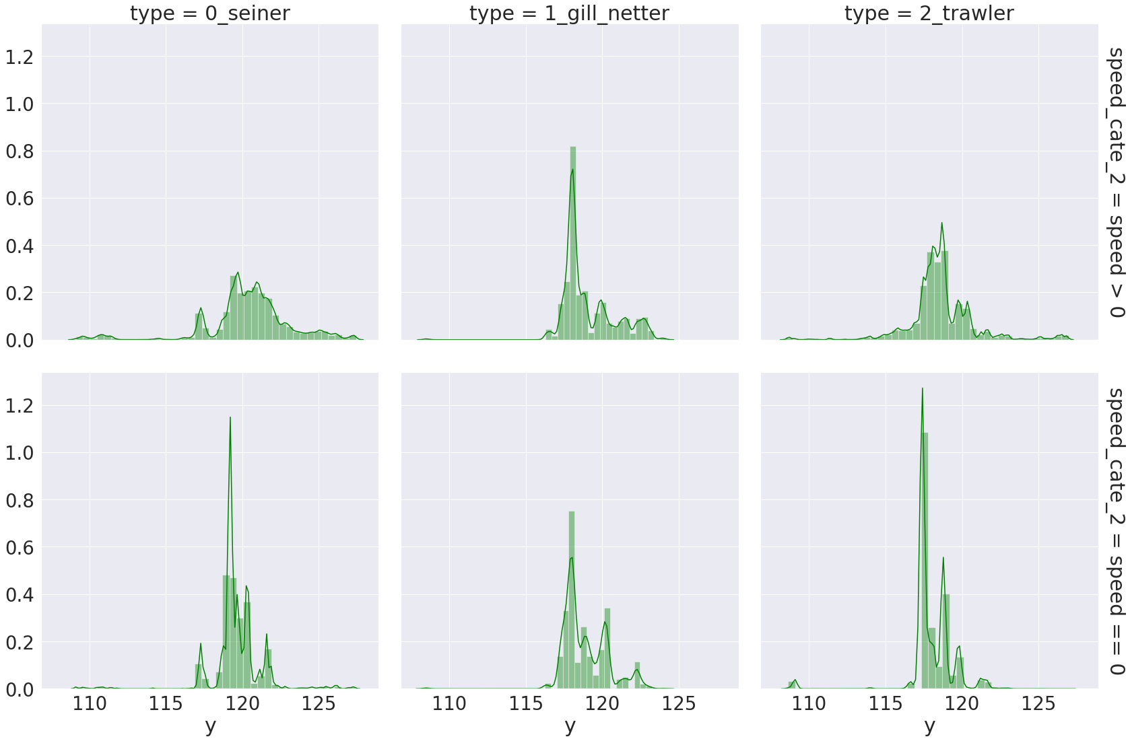
02 细致信息 speed > & speed == 0 纬度/y 分布

Slide 17
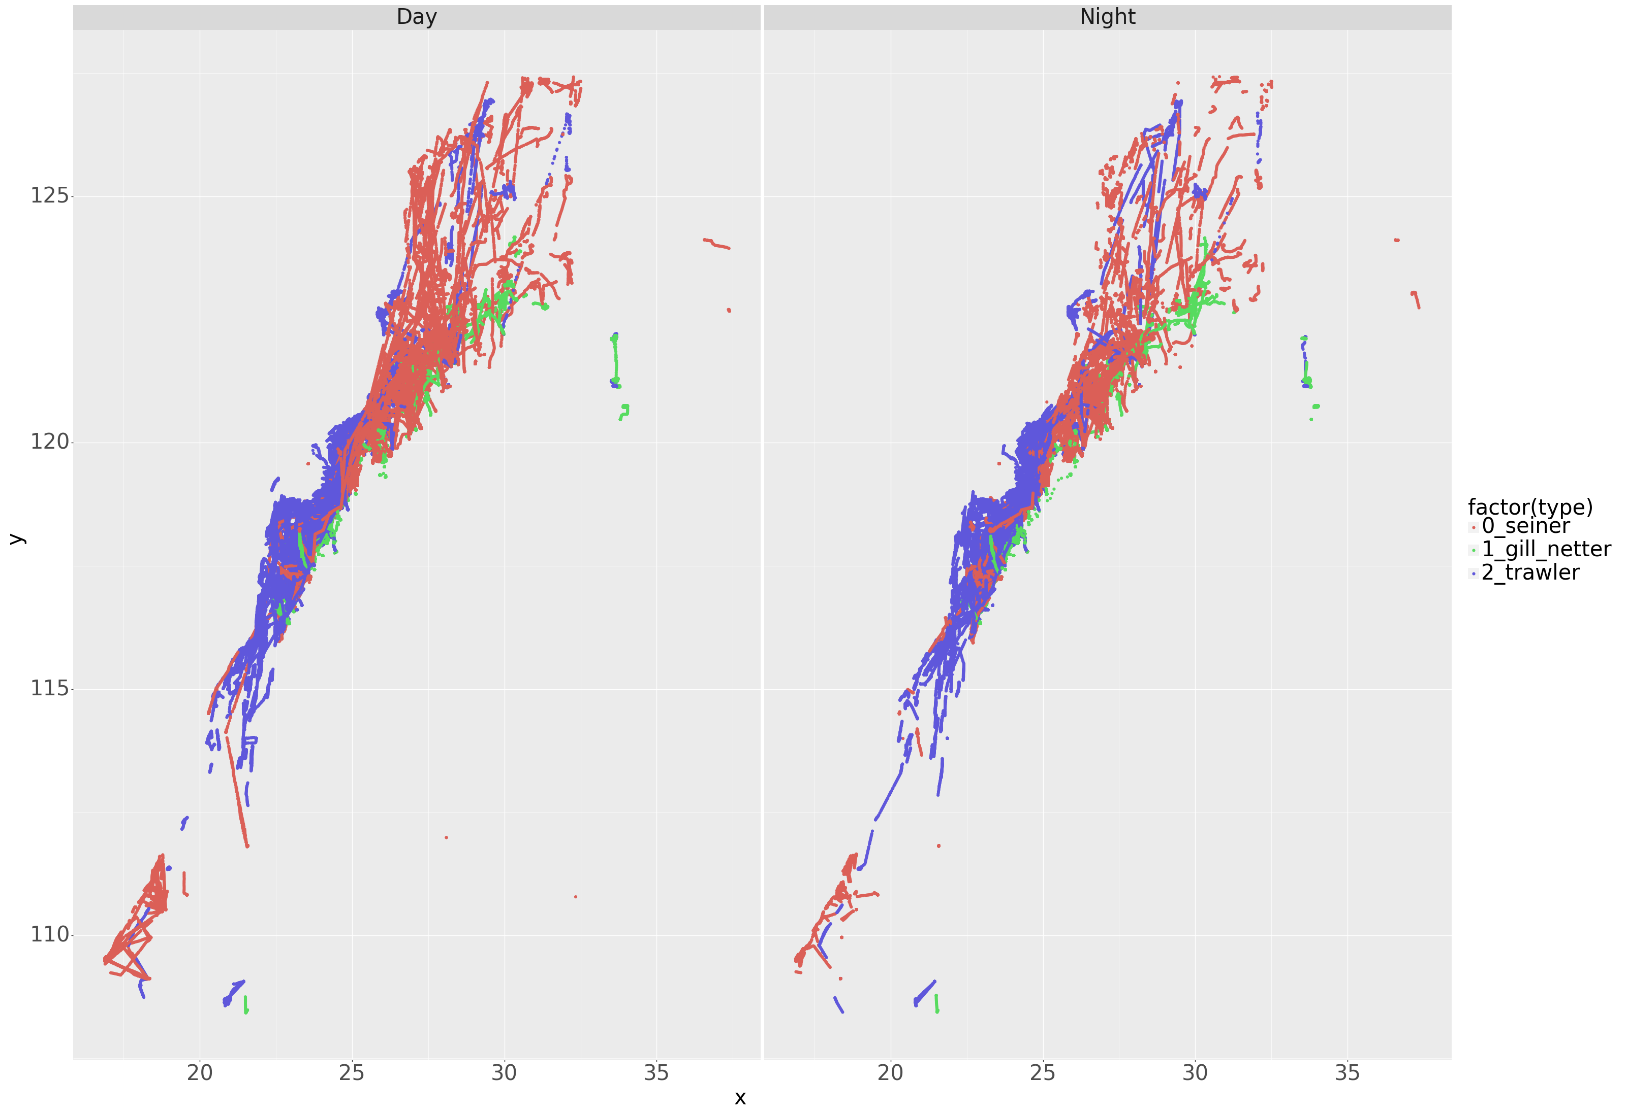
02.02 细致信息 Day&Night 经纬度/x-y 分布

Slide 18
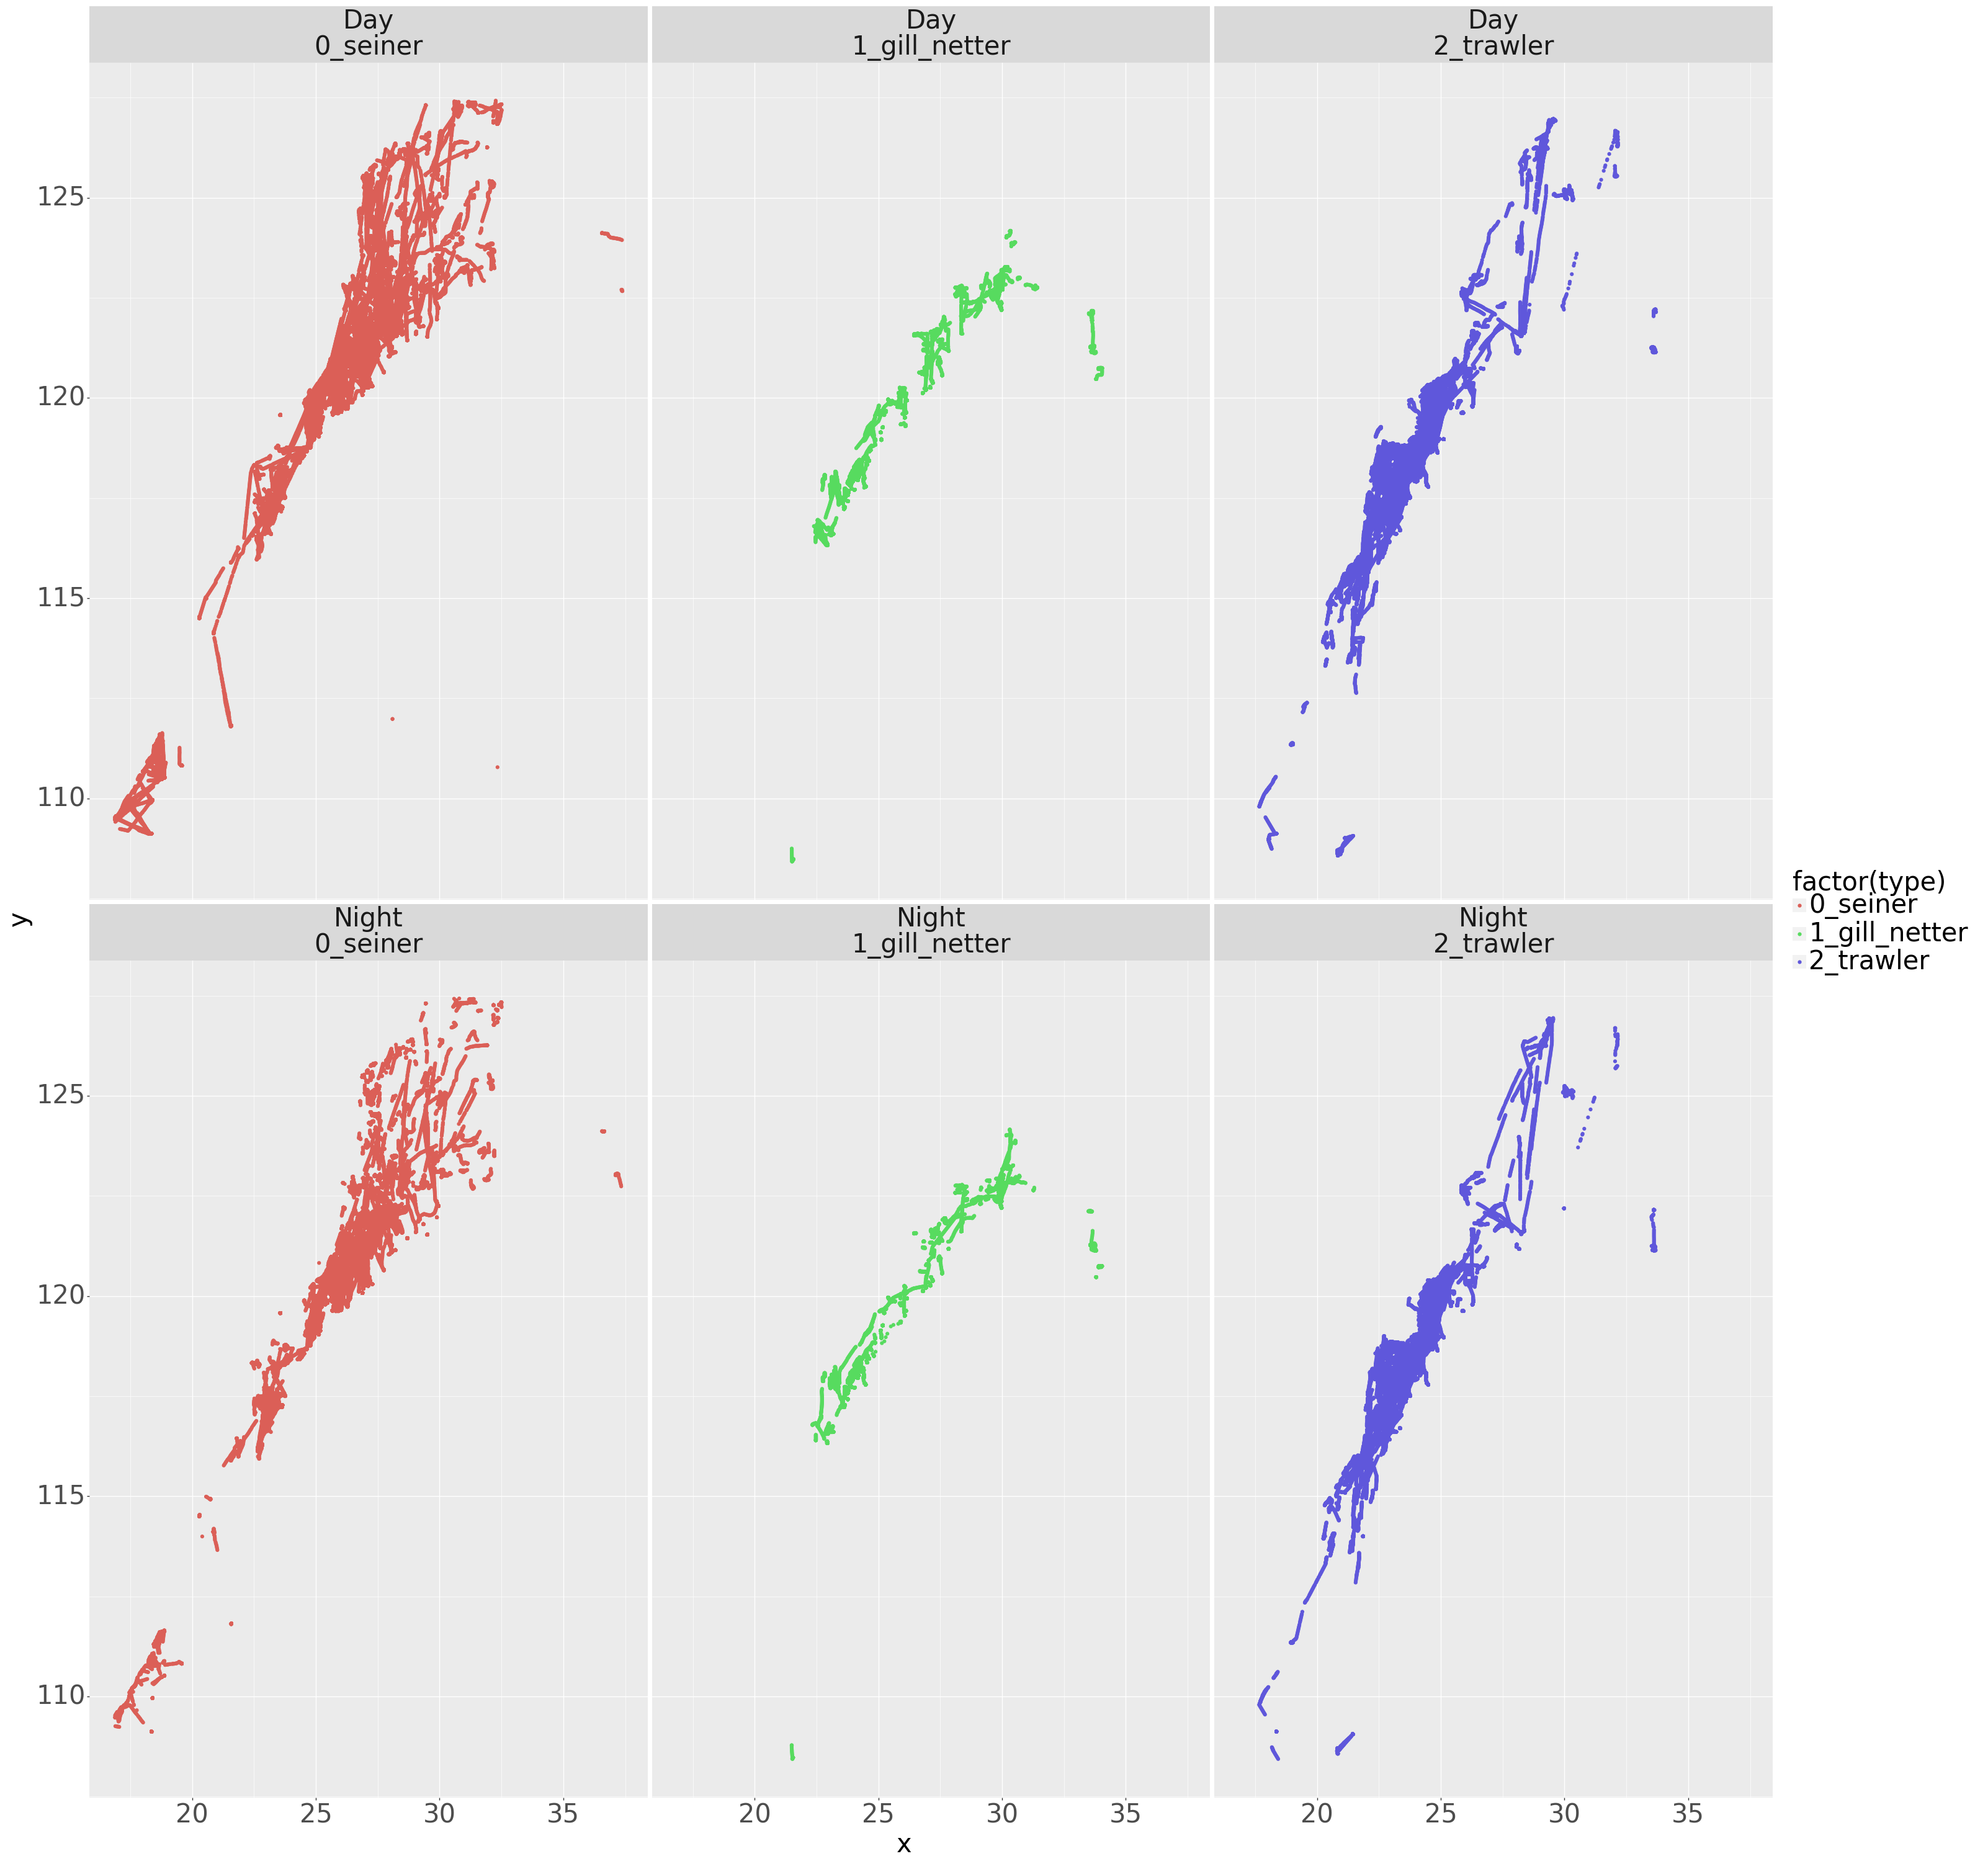
02 细致信息 Day&Night 经纬度/x-y 分布

Slide 19
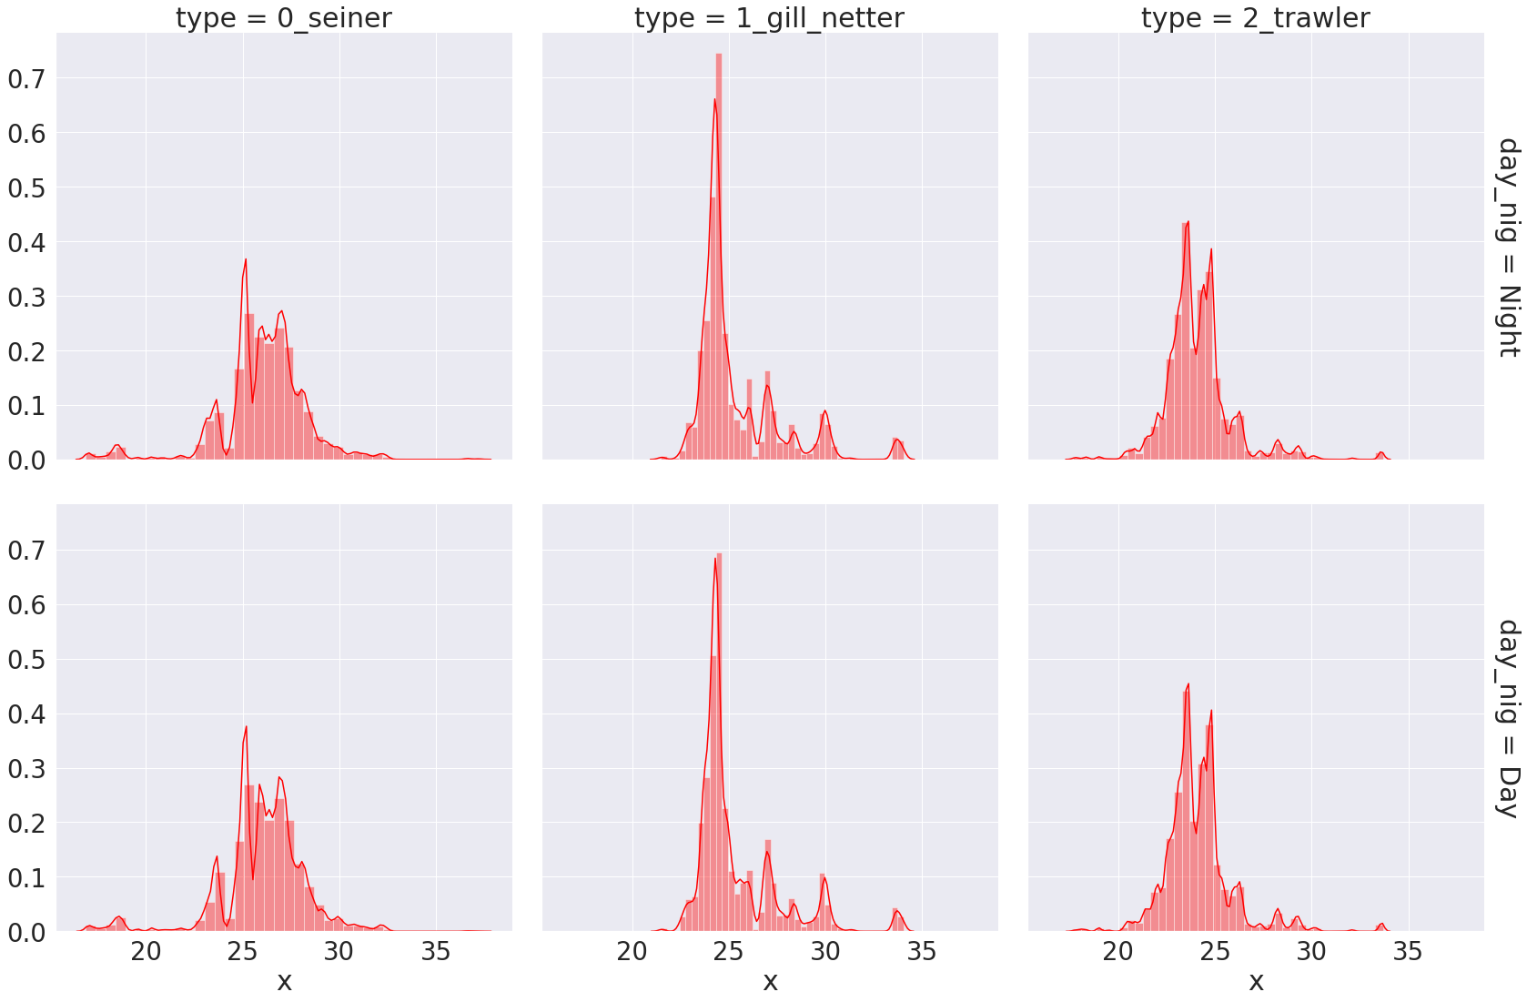
02 细致信息 Day&Night 经度/x 分布

Slide 20
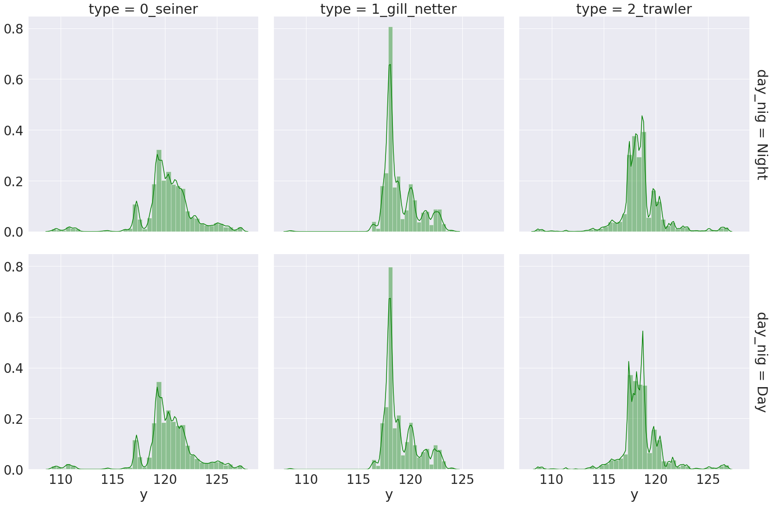
02 细致信息 Day&Night 纬度/y 分布

Slide 21
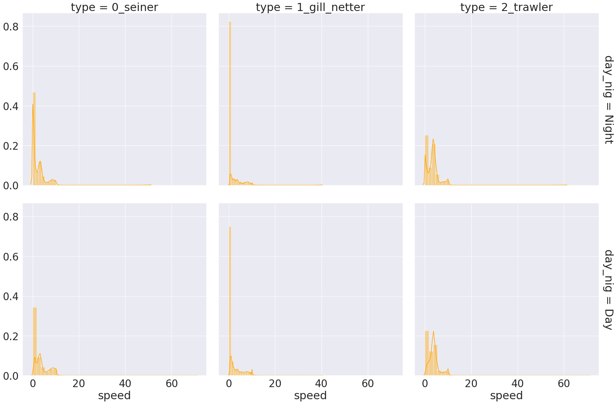
02 细致信息 Day&Night 速度/speed 分布

Slide 22
02 细致信息 总结
同一种作业方式在不同速度的位置区域(经纬度)也有着一定的差异
同一种作业方式在Day&Night上速度上有着一定的差异
同一种作业方式在Day&Night上位置区域(经纬度)有着一定的差异

Slide 23
03 动态信息
每个渔船id的速度、经纬度看做是一个序列信息
利用速度、经纬度的分位数统计量，将浮点特征分桶转成一个类型特征
使用不同的ngram提取TF-IDF 特征（ngram=1, 2, 3）
对不同ngram提取的特征t-SNE 降维到二维，进行可视化
最终，利用NLP的TF-IDF提取关键高维的ngram信息，有效获取速度和经纬度动态变化的信息

Slide 24
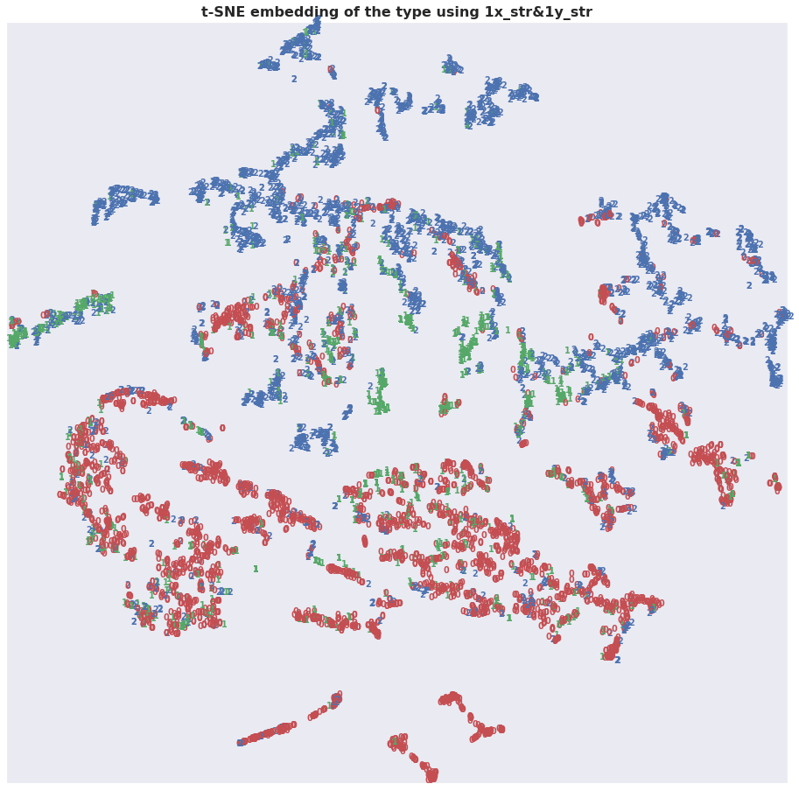
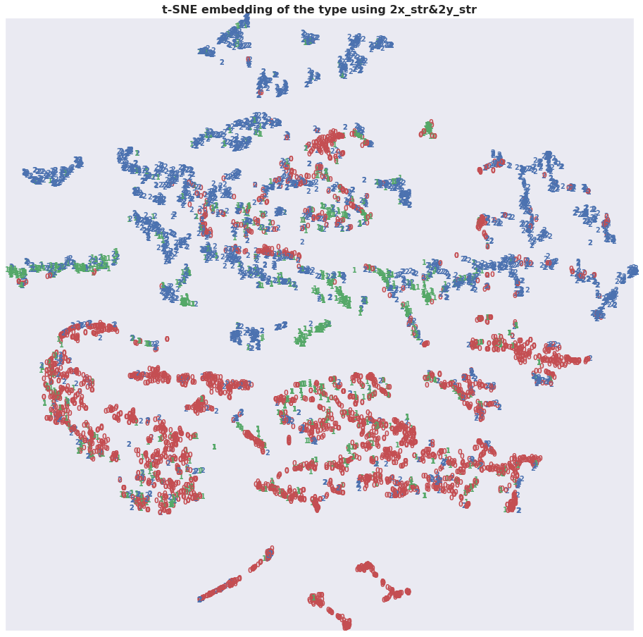
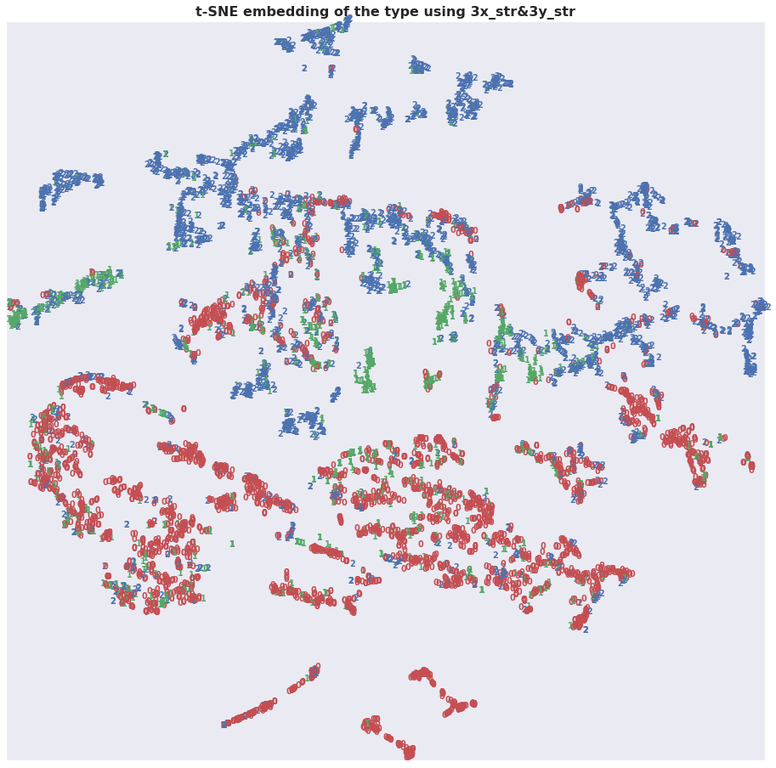
03 动态信息 经纬度/x-y ngram=1, ngram=2, ngram=3降维之后结果(从左到右)
以上三图可看出，经纬度的TF-IDF特征有较大的区分度

Slide 25
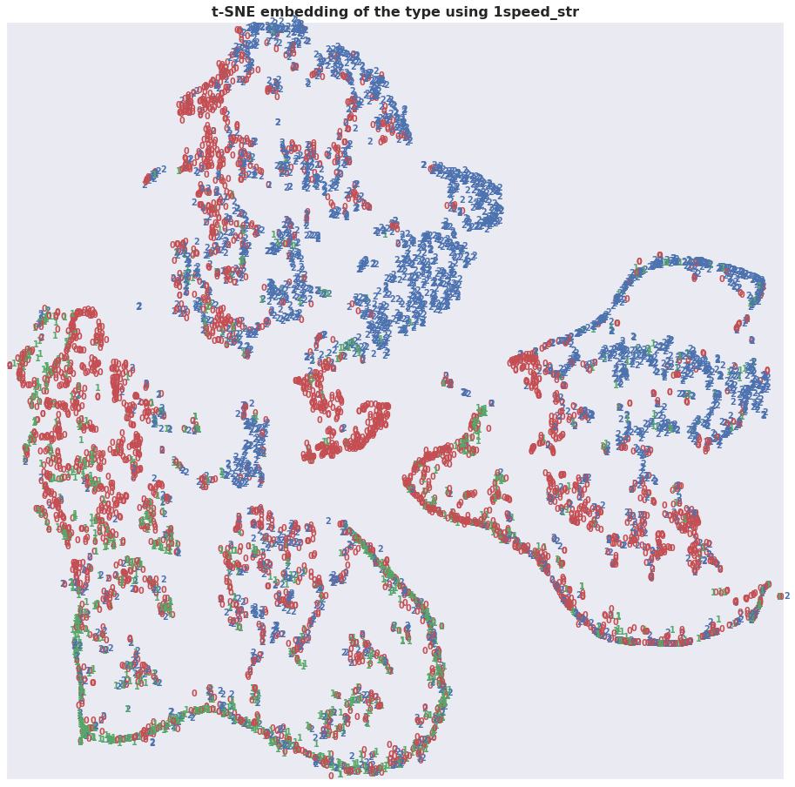


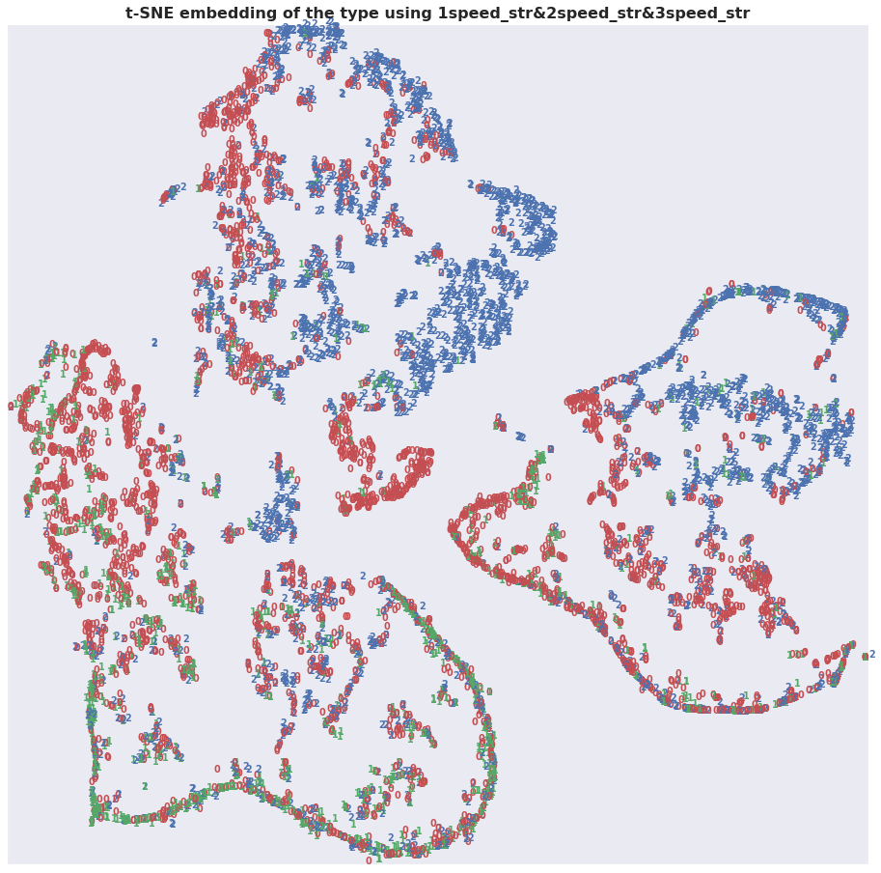
03 动态信息 速度/speed ngram=1, ngram=2, ngram=3, ngram=1,2,3 降维之后结果(从左到右)
上图可看出，速度的TF-IDF特征没有很大的区分度

Slide 26
04 word2vec
每个渔船id的速度、经纬度看做是一个序列信息
利用速度、经纬度的分位数统计量，将浮点特征分桶转成一个类型特征
使用深度学习的word2vec的CBOW算法无监督训练，获取经纬度(x-y)和速度(speed)的类型向量
每个渔船id的经纬度和速度向量取平均作为特征，然后使用t-SNE 降维到二维，进行可视化
最终，利用NLP的word2vec提取区域的交互动态信息，有效获取速度和经纬度信息

Slide 27
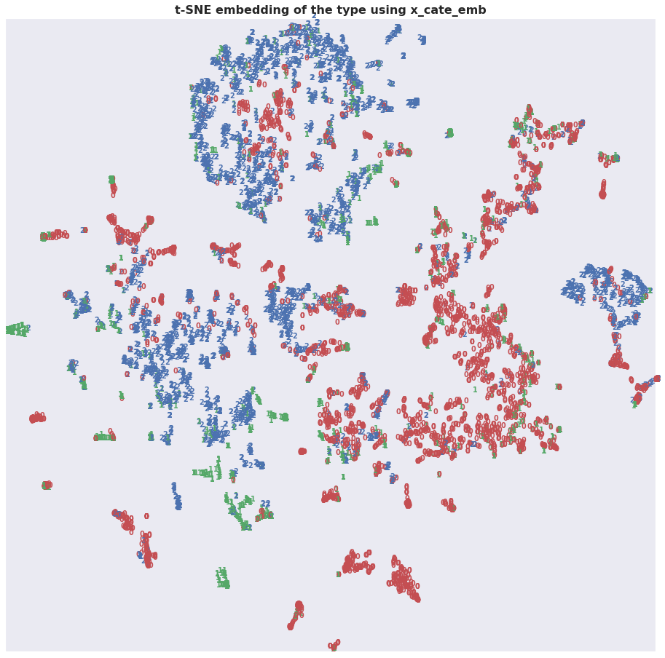
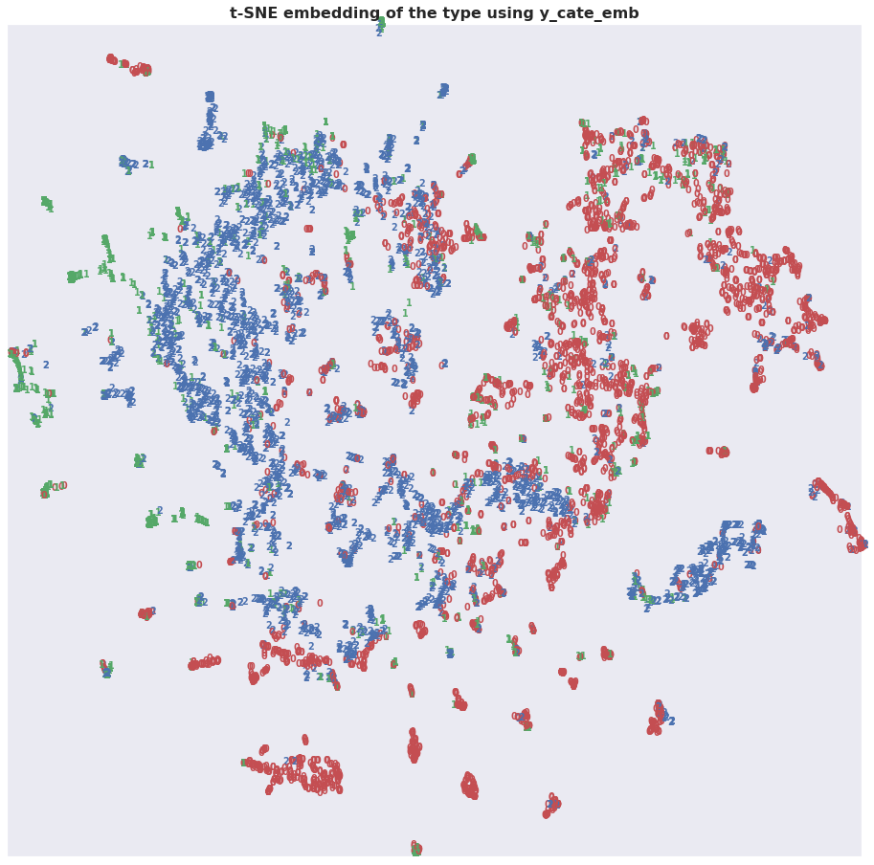
04 word2vec 降维之后可视化（从左到右） ·经度· ·纬度·

Slide 28
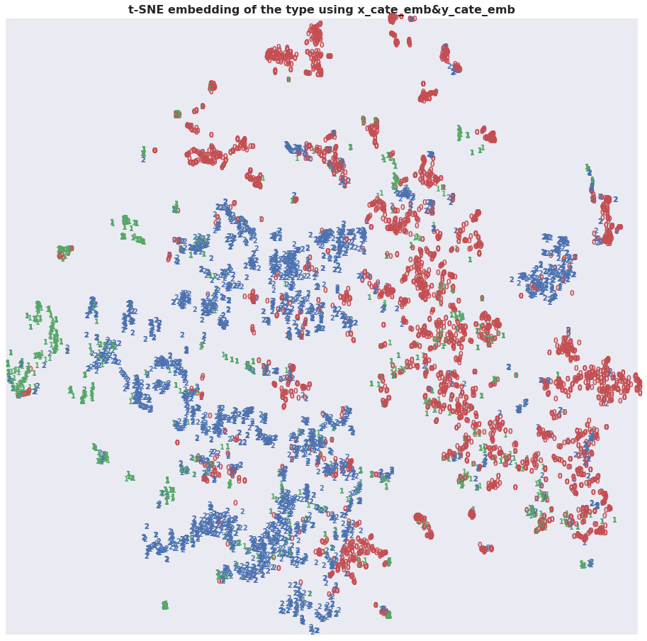
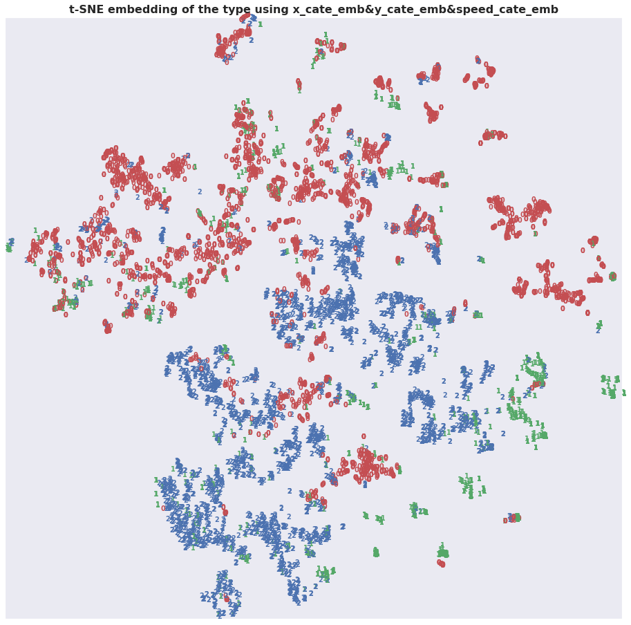
04 word2vec 降维之后可视化（从左到右）·经纬度· ·经纬度+速度·

Slide 29
05 无监督预训练模型（由于时间和数据的因素，未在线上测试过）
预训练模型方式极大地提升语音、计算机视觉、自然语言处理各项任务的效果
将渔船每条航行的时序数据当做一个句子/段落/文档进行处理
利用大量的无监督数据进行预训练模型(如BERT/XLNET/ELECTRA)
能学习到更高层次的渔船航线规律，提取更深含义的渔船航线特征
使用无监督数据（无需标注），即收集大量同个体系的渔船航行数据，无需要标注

Slide 30

THANK YOU

